Slide 1

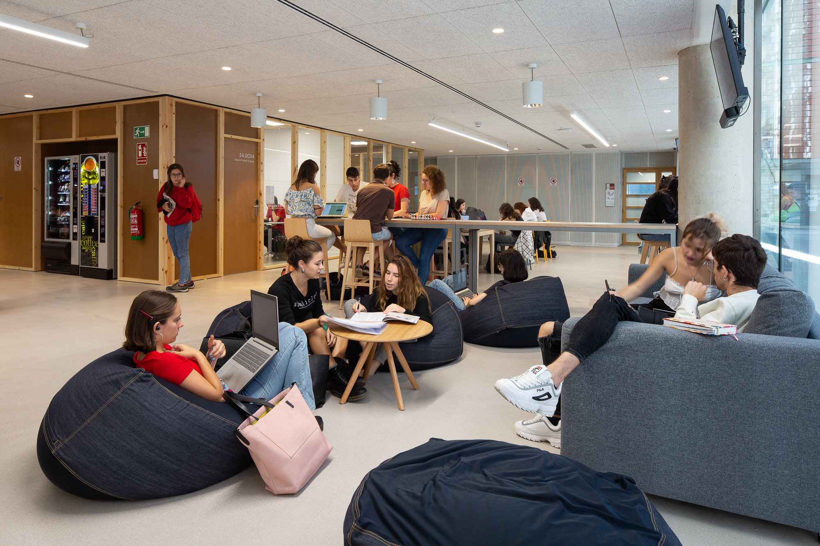
Sessió informativa
matrícula i optatives
a 3r curs
PUBLICITAT I RELACIONS PÚBLIQUES
CURS 2025-2026
Facultat de Comunicació

Slide 2

ÍNDEX
Assignatures obligatòries
Assignatures optatives
Normativa de progressió
Procés de matrícula
Consultes
Mínors
Torn de preguntes
Notes:
2

Slide 3
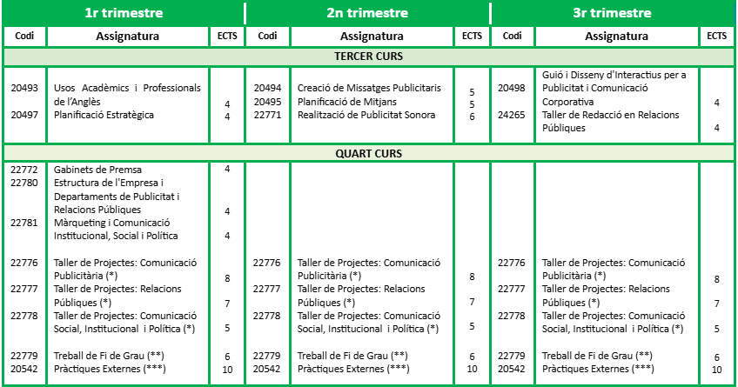
ASSIGNATURES OBLIGATÒRIES
(*) Trim 1-2-3 a partir del 2023-24 / (**) Cat/Cast/Ang / (***) Trim 1-2-3
Notes:
3

Slide 4
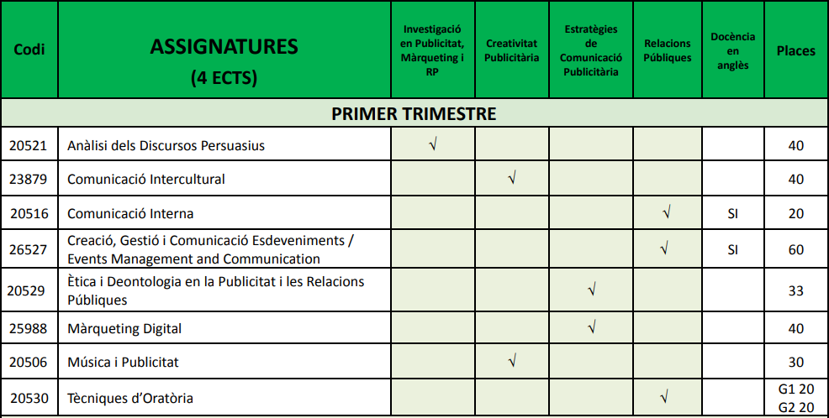
ASSIGNATURES OPTATIVES
Notes:
4

Slide 5
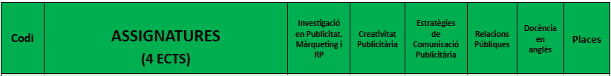
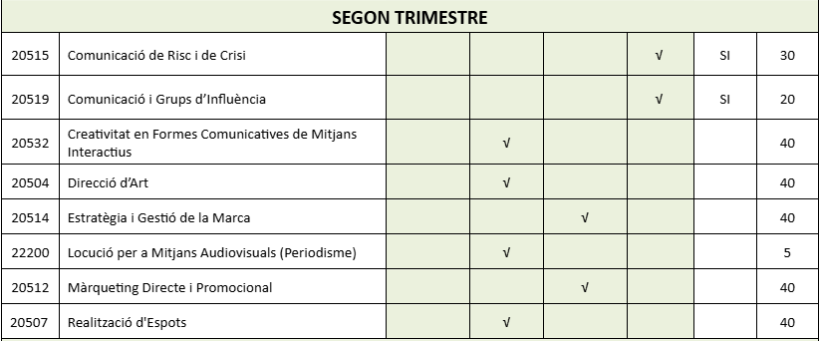
ASSIGNATURES OPTATIVES
Notes:
5

Slide 6

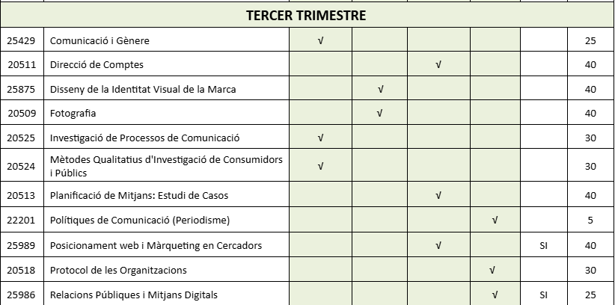
ASSIGNATURES OPTATIVES
Pla d’estudis de Publicitat i Relacions Públiques
Notes:
6

Slide 7
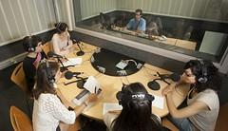
NORMATIVA
I
PROCÉS DE MATRÍCULA
Facultat de Comunicació

Slide 8
CRÈDITS OPTATIUS DEL GRAU
Heu de cursar i superar 40 crèdits optatius entre tercer i quart curs.
Heu de seguir obligatòriament un itinerari amb un mínim de 20 crèdits i una assignatura optativa de cadascun dels itineraris restants (12 crèdits).Els crèdits de itinerari només poden aconseguir-se cursant assignatures d’itinerari.
La resta de crèdits es poden escollir entre optatives del mateix itinerari, de la resta d’itineraris i d’altres opcions. (oferta optatives)
La normativa permet matricular:
40 crèdits optatius + 16 crèdits optatius de més
Notes:
8

Slide 9
CRÈDITS OPTATIUS DEL GRAU
Podeu optar per la Formació transversal de Lliure Elecció (FTLE) a la matrícula de juliol i, també a l’automodificació de setembre, novembre i març (assignatures d’altres graus).
https://www.upf.edu/web/formacio-transversal
Per cursos de la Barcelona International Summer School (BISS), docència durant el mes de juliol (automodificació de matrícula al març) https://www.upf.edu/es/web/barcelonasummerschool
Reconeixement acadèmic per activitats universitàries (RAC)
amb un màxim de 6 crèdits:
  Culturals / Esportives / Representació estudiantil
  Solidàries i cooperació
  Programa d’activitats socials / Skills
  Idiomes
Assignatures cursades de Mobilitat amb correspondència amb optatives de pla d’estudi o optatives generals
Notes:
9

Slide 10
NORMATIVA DE PROGRESSIÓ
Per passar a tercer curs cal que compliu amb la normativa de progressió d’estudis: superar el 90% dels crèdits de 1r curs (54 ECTS) i el 50% dels crèdits de 2n curs (30 ECTS).
Si no es compleix la normativa, cal que demaneu la progressió d’estudis des de la Secretaria Acadèmica (Guia de l’estudiant) un cop tancades les actes de recuperació.
Notes:
10

Slide 11
PROCÉS DE MATRÍCULA
Informació:
Web de la facultat de comunicació: full d’optatives, informació específica dels graus.
Els horaris es publicaran durant el mes de juny.
Quan es fa la matrícula:
Matrícula online a finals de juliol.
(heu de consultar al web la vostra citació a mitjans de de juliol) segons els criteris:
      Els crèdits que manquen per finalitzar els estudis, prioritzant els estudiants que faran 4t curs
      La mitjana d’expedient
Notes:
11

Slide 12
PROCÉS DE MATRÍCULA
Bonificacions de matrícula: consulteu dia i lloc de presentació al web de matrícula, apartat bonificacions.
Consultes i incidències: CAU-Atenció Acadèmica de l’estudiant
(només atendrem les consultes rebudes a través del CAU)
Important: si en el moment de matricular teniu alguna incidència de bonificació, pagaments, places, etc. graveu la matrícula per no perdre les places de les assignatures optatives i envieu-nos un CAU, explicant breument el vostre cas.
Notes:
12

Slide 13
PROCÉS DE MATRÍCULA
Si feu una estada de mobilitat:
Assignatures que cursareu en una estada de mobilitat:
La incorporació es farà durant el curs, des de secretaria.
Al juliol NOMÉS matriculareu les assignatures que cursareu a la UPF.
En el cas que marxeu tot l’any matriculeu una assignatura del 3r trim i informeu-nos a través del CAU.
En el cas dels becaris que marxeu d’intercanvi:
Matriculeu les assignatures que cursareu a la UPF i envieu-nos un CAU.
Us indicarem els passos a seguir tenint en compte que no haureu matriculat el mínim exigit a la convocatòria.
Notes:
13

Slide 14
AUTOMODIFICACIÓ DE MATRÍCULA
Es pot modificar la matrícula?
Períodes d’automodificació de matrícula online d’assignatures:
setembre / novembre / març
Automodificació online per:
Ampliar i canviar assignatures (no podeu reduir crèdits)
Per canviar de grup de teoria (els grups pràctics els gestiona directament el professorat)
No hi haurà ordenació d’alumnes (citació).
Podreu entrar en el sistema tantes vegades com desitgeu, amb una única taxa de gestió anual.
En el cas que feu peticions fora d’aquests períodes, s’aplicarà la taxa de modificació per cada canvi, d’acord amb el Decret de Preus de la Generalitat que s’aprova anualment.
Notes:
14

Slide 15

INFORMACIÓ I CONSULTES
CAU Atenció acadèmica a l’estudiant
upf.edu/web/comunicacio
GRÀCIES!!!
Notes:
15

